Slide 1
Алгоритмічна структура розгалуження

Slide 2
ЗАПИТАННЯ - ВІДПОВІДІ
Що таке визначений цикл?
Як програмувати малювання орнаментів з повторюваних елементів?
Як малювати фігури, що розташовані на відстані одна від одної?

Slide 3
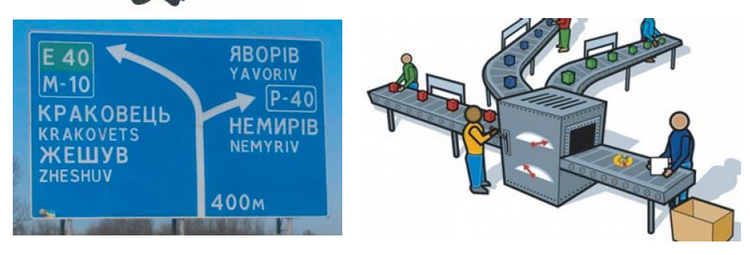
[Ознайомся. Обміркуй. Обговори з товаришами]
Подивись на малюнки і визнач, що розгалужується на кожному з них.

Slide 4
[Ознайомся. Обміркуй. Обговори з товаришами]
Подивись на малюнки і визнач, що розгалужується на кожному з них.

Slide 5
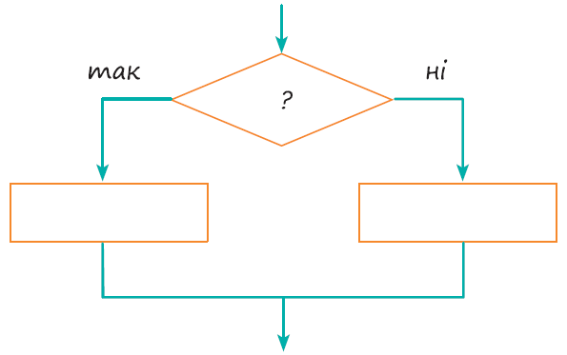
Схема алгоритму з розгалуженням

Slide 6
Створи алгоритм з розгалуженням, розмістивши малюнки у фігурах на блок-схемі.
Які слова можна вписати в ромб та у прямокутники?

Slide 7
[Досліди(виконай – проаналізуй – зроби висновки)]

Slide 8
Опиши словами алгоритм, за яким має діяти Пташка

Slide 9
[Досліди(виконай – проаналізуй – зроби висновки)]
https://blockly-games.appspot.com/maze?lang=uk&level=9&skin=0
!
4
5
7
1

Slide 10
[Досліди(виконай – проаналізуй – зроби висновки)]

Slide 11
ЗАПИТАННЯ - ВІДПОВІДІ

Slide 12
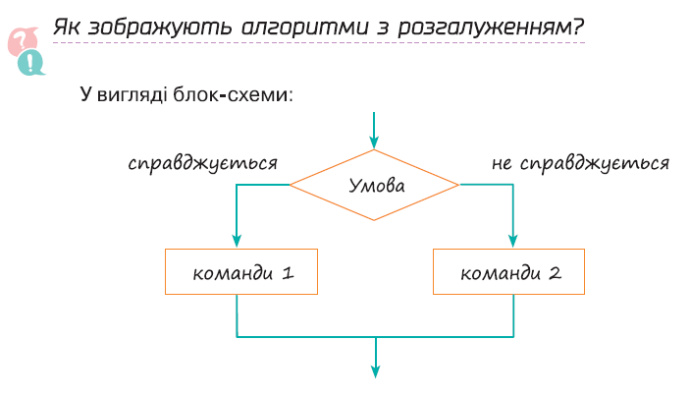
ЗАПИТАННЯ - ВІДПОВІДІ

Slide 13
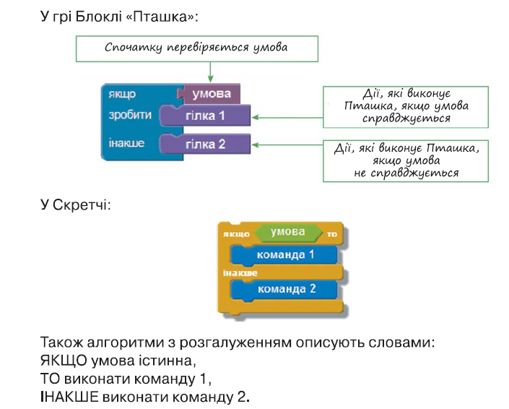
ЗАПИТАННЯ - ВІДПОВІДІ

Slide 14
ЗАПИТАННЯ - ВІДПОВІДІ

Slide 15
ЗАПИТАННЯ - ВІДПОВІДІ

Slide 16
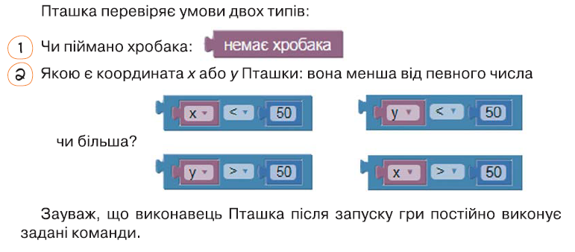
ЗАПИТАННЯ - ВІДПОВІДІ

Slide 17
Розгадайте ребус
РОЗГАЛУЖЕННЯ

Slide 18
Домашнє завдання
Дякую за увагу!
§ 17(сторінки 134 - 140),
вправа 1-2

